Slide 1

外在環境：機會或威脅？
管理
典範
個人化
區隔
科技
典範
整合化
需求
成功法
則不斷
改變
顧客
主權
3C
經營
典範
全球化
市場
競爭白熱化
價
低
快
速
質
優
樣
新

Slide 2
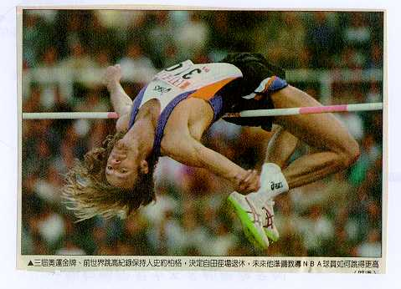
跳高的典範(Paradigm)
剪刀式 腹滾式 背滾式
？

Slide 3

她們的職業？

Slide 4
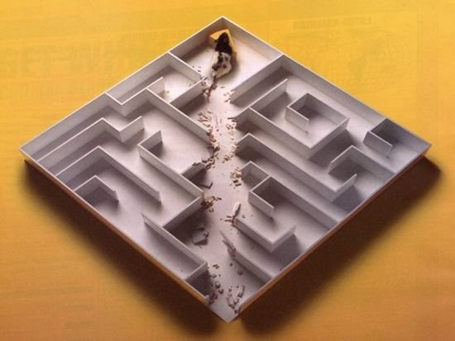
老鼠走迷宮？
超越「遊戲規則」、典範轉移(Paradigm shift)

Slide 5
典範轉移：IBM vs Apple
IBM是製造電腦的核心，也就是自己製造微處理機。IBM是這方面的權威。
IBM通常自己發展電腦軟體，IBM擁有相當優秀的軟體工程師。
IBM把電腦交給極為優秀的IBM業務代表銷售。
除非得到IBM的許可，否則任何人都不可以打開IBM的產品。
由於自己缺乏製造微處理機的資金，所以蘋果就到外面買。
由於缺乏聘僱軟體工程師的財力，所以就請微軟幫他們寫軟體。
由於品牌新、公司小、業務人員少，所以蘋果就在全國各地設立經銷商。
為了鼓勵更多人使用，不但讓使用者可以輕易打開蘋果，還留下一些空槽可以讓使用者隨時添加新卡。

Slide 6
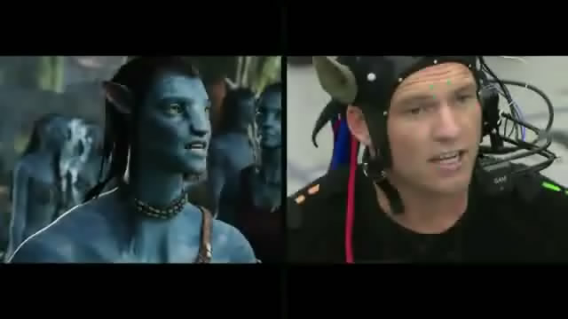
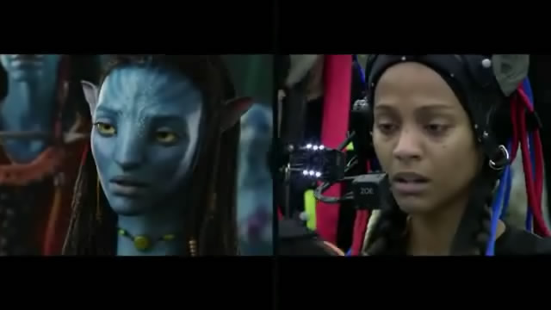
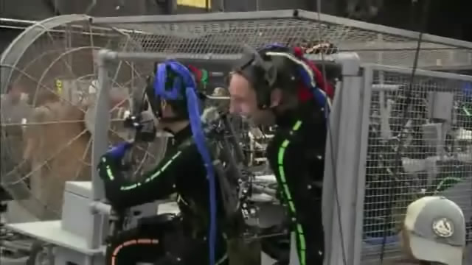

詹姆士．柯麥隆的典範轉移
詹姆士．柯麥隆有史以來耗資最鉅(也最賣座)的電影，創造了一個想像的世界。他曾揭露從孩提時代起，他就著迷的事--科幻小說和深海潛水，最終，他所著迷的事帶領他完成了影史鉅片“異形”、”深淵“、”魔鬼終結者"、"鐵達尼號"和"阿凡達"。

Slide 7

典範轉移(Paradigm shift)
庫恩(Thomas S.Kuhn)指出：“按既定的用法，典範就是一種公認的模型或模式。”“我採用這個術語是想說明，在科學實際活動中某些被公認的範例──包括定律、理論、應用以及儀器設備統統在內的範例──為某種科學研究傳統的出現提供了模型。”在庫恩看來，典範是一種對本體論、認識論和方法論的基本承諾，是科學家集團所共同接受的一組假說、理論、準則和方法的總和，這些東西在心理上形成科學家的共同信念。
….就是超越「知識」、創新「知識」。

Slide 8
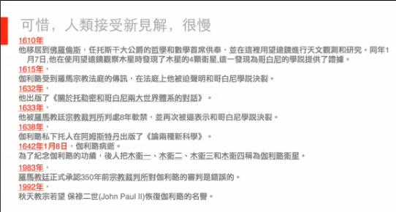
典範轉移(Paradigm shift)

Slide 9
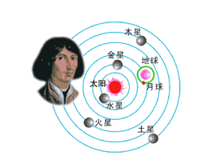
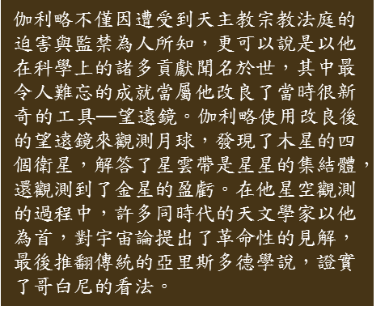
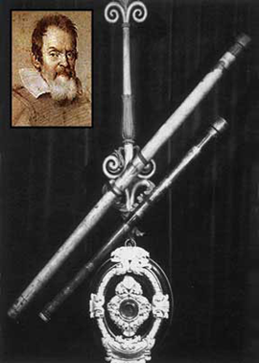
地心說與日心說

Slide 10
製造業兩岸分工對管理的影響
台灣
分工前
研發
採購
製造
銷售
配送
客服
大陸
製造
配送
分工後
銷售
客服
研發
採購
台灣

Slide 11
大陸
e化前
製造
配送
研發
採購
銷售
客服
台灣
台灣
台陸虛擬指揮中心
e化後
研發
採購
製造
銷售
配送
客服
大陸

Slide 12
速度革命
人力 手推車 馬車 汽車 飛機
資料數位傳輸
影像載波
聲音載波
文字載波
文字印刷
面對面交談
速度 流量 交易量 關係

Slide 13
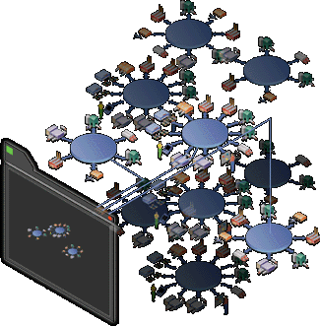

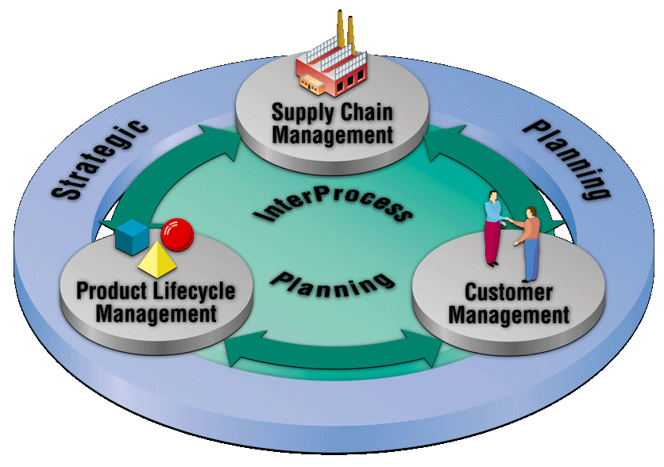
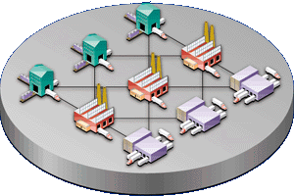

A Natural Evolution
eEcosystems
eMarketPlaces
or tradeXchanges
eBusiness Process
Optimization
Supply Chain
Optimization
Factory Planning
Notes:
Just a brief note about trading exchanges. Transition to eBusiness and B2B e-marketplaces is natural evolution. Ultimately we see the world moving to e-Ecosytems in which businesses participate in many marketplaces and marketplaces are linked together extending the breadth and depth of e-business reach.
Trading exchanges are an extension of where the integration of enterprise applications are going. A trading exchange can be thought of a hosted facility for transactions between businesses participating in the exchange.
Here are a number of models that are possible with trading exchanges. Note that there are many more dimensions to the size, and nature of trading exchanges and so far each is somewhat different.
All of this does not mean that eSCM goes away. They are still deployed for the enterprise and the trading exchange is yet another source of transactions and information. Indeed, the principles of eSCM, managing the availability of product thru the chain and the associated costs including the businesses cash to cash cycle time, are still key to success. Only the medium in which business is conducted changes.

Slide 14
The Marketing Theory
Product-driven marketing
Interactive
Marketing
Mass
Marketing
Target Marketing
One-to-One
Marketing
Niche
Marketing
Database
Marketing
How far along is your business….?

Slide 15
信息傳遞的典範轉移
成本
馬車
火車
電報
注意新典範
電話
網路視訊(Internet)
時間
資料來源：林東清, 2004

Slide 16
企業資訊技術應用趨勢與發展重點
e-Business
整合程度
SCM / CSM
CALS
GLS
Extranet
EC
上中下游企業
跨產業間整合
ERP
EDI
CIM
EIS
MRPII
全球關係
企業整合
MRP
CAD/CAM
POS
BOM
個別廠區/地點
整體整合
FIN
IMS
ACC
INV
EOS
局部功能
整合系統
目前發展重點
未來發展重點
孤島式系統
目前的狀況
I
II
III
IV
V
時間

Slide 17
梅特卡夫定律(Metcalfe’s Law)
網路的效用性會與使用者數目的平方成正比
效用
效用 = 使用者²
使用者人數
所謂網路的外部性效果（Network Externality）：科技的使用價值是以使用者的平方來表示，亦即是以指數形態成長，當使用者累計至一臨界時，其價值就會以幾何級數成長。使用者愈多對原來的使用者而言，不僅其效果不會如一般經濟財（人愈多分享愈少），反而其效用會愈大。例如「網路」的價值來源，不只是網路，而且更是網路之外的所有應用的事物及所有使用它的人。傳統書報的典範是否轉移為電子書報的新典範關鍵，在於電子書報外部 n 能否達到帶動市場風潮的臨界點。

Slide 18

外部 n 達到臨界點的關鍵能力
使命：最能滿足每一位顧客的需求。
資源：最能突破資源的限制。
策略：最能建構有效的競爭優勢能力。
信念：最能超越自己的成功與失敗。

Slide 19
殺手應用的特性(Killer App.)
是一個不連續性、創新性的發明。
常能產生典範轉移的長期巨大效應。
會摧毀舊的產業（所以謂之殺手），改寫或重新定義整個產業的遊戲規則。
不是每個發明都會形成殺手應用，該創新產品要能快速、有效地搶占大部分的市場，以成為主流，才能成為殺手應用，否則就會逐漸淡出而消失。

Slide 20

Technology and Business Transformation
Source: IBM

Slide 21

Examples
Source: IBM

